Slide 1
斗山故事分享H5
设计稿1改

Slide 2
全部功能
自动关联用户微信号
故事+图片 上传
图片上传大小适应选择
点赞功能
抽奖功能
后台搜集用户信息
后台管理故事内容及图片
未中奖后分享到朋友圈可再抽一次

Slide 3

首页
特效说明：
1.橙色字体与图片右侧自动飞入；
2.斗山logo及灰色文字从下往上进入频幕，后出现礼品图；
3.向右滑动提示保持闪烁；
4.故事上传始终保持闪烁，点击故事上传进入故事上传页。

Slide 4
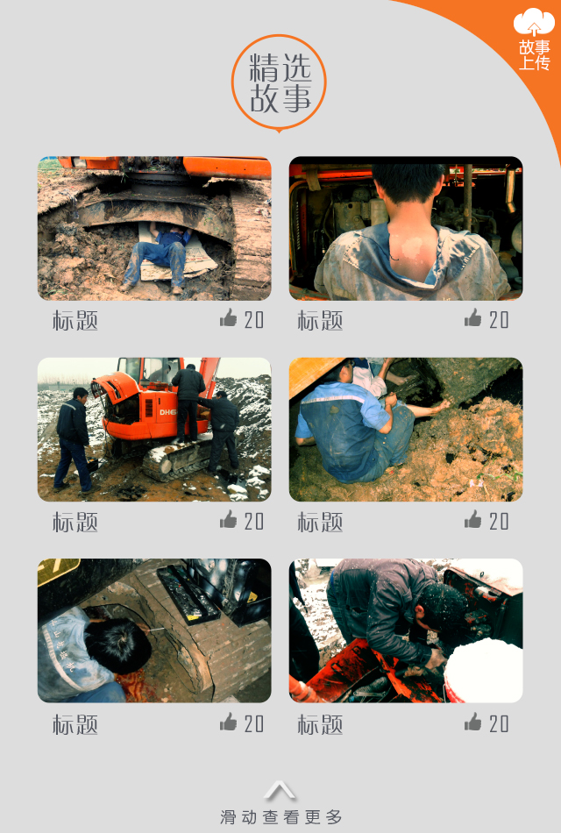
故事精选页
特效说明：
1.精选故事标题固定，图文从右侧自动飞入，点击可查看图文详情；
2.滑动查看更多内容根据箭头提示从下往上滑动，箭头保持闪烁。
3.故事上传始终保持闪烁，点击故事上传进入故事上传页。

Slide 5
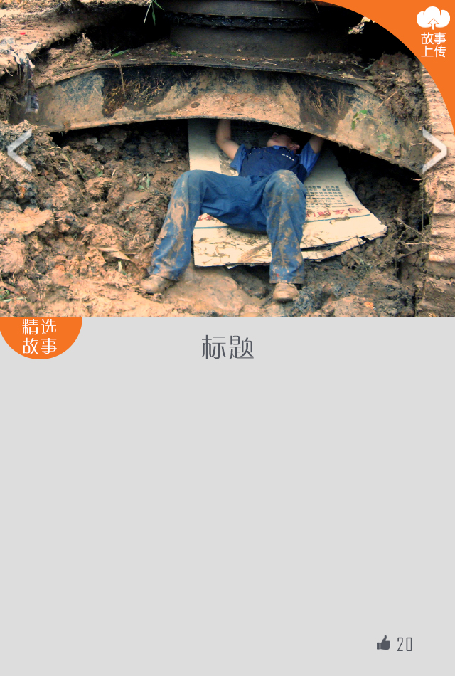
故事内页
特效说明：
1.滑动文字查看全文内容，顶部图片始终置顶保持固定不动，左右滑动图片可切换查看不同的图；
2.轻触右下角可点赞，点赞后自动进入抽奖界面；
3.点击精选故事返回精选故事页面；
4.精选故事始终保持闪烁；
5.故事上传始终保持闪烁，点击故事上传进入故事上传页。

Slide 6
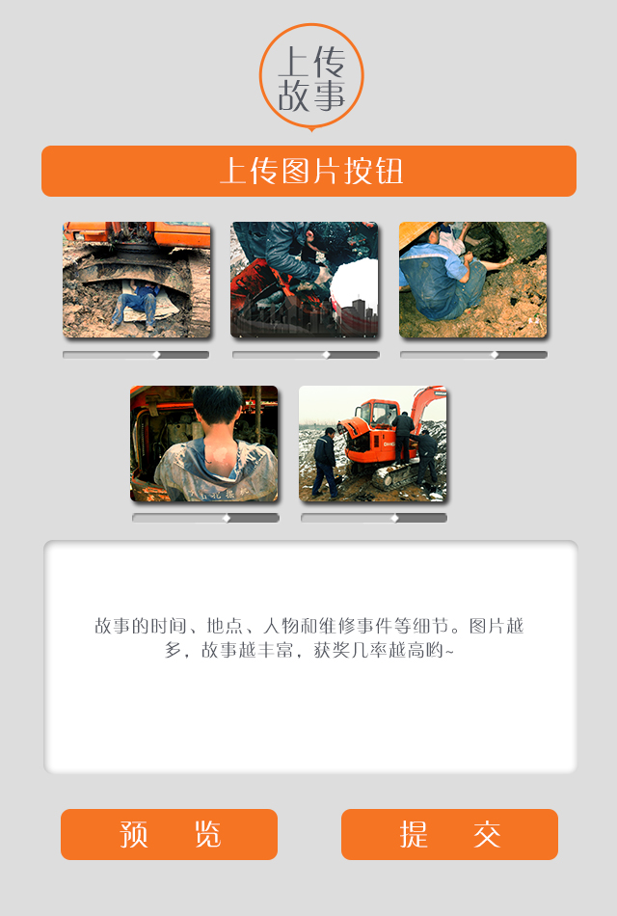
上传故事页
此页无特效
考虑到图片可能会出现横竖尺寸不同，上传图片需用户可自行选择图片展示的部分，类似微信上传头像，默认尺寸；
图片上传成功后可点击小框框查看上传的图片；
提交完成后自动进入抽奖界面。

Slide 7
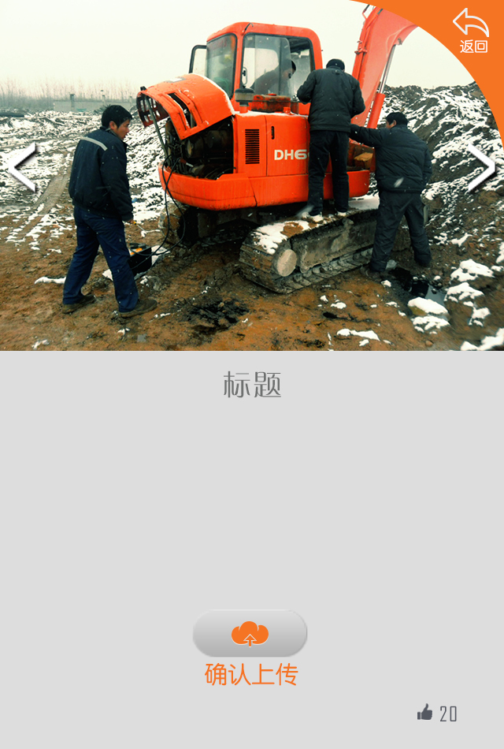
预览页
确认上传后出现上传成功的提示框，用户点击确定后直接进入抽奖界面

Slide 8
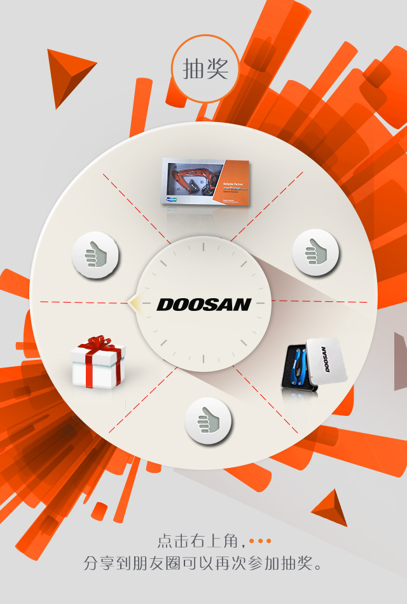
抽奖页
特效说明：
1.斗山logo保持不动，轻触logo指针开始360度旋转3-5秒；
2.背景橙色部分做成晃动喷发的特效，就是不停的动
3.指针指到礼品，弹出中奖页页面；指到大拇指，弹出谢谢参与页面。

Slide 9
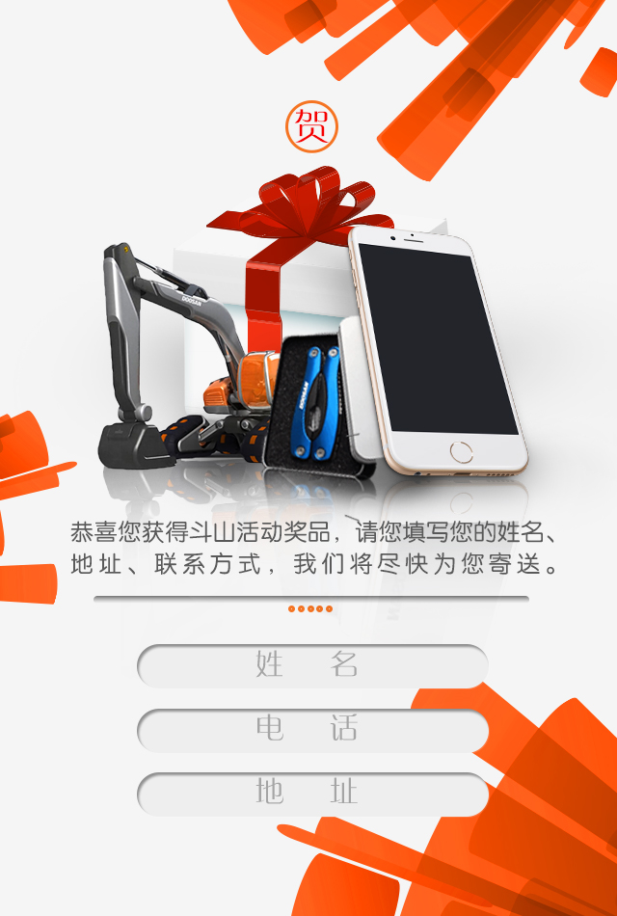
中奖页
用户自行输入领奖信息，后台自动分类收集。
背景橙色位置做成晃动喷发的特效，就是不停的动

Slide 10

未中奖页
先出背景，再出文字
此页分享到朋友圈后还可再进入页面抽奖一次。
系统自动识别用户分享朋友圈后可进入抽奖页；

Slide 11
THANKS！

